Slide 1
2020 하반기 설리번 프로젝트
스스로 만들어보는
지도 웹 어플리케이션
[8차시] 지도 만들기 (3)
설리번 프로젝트 Web2팀 l 윤새연 김민주

Slide 2

학습목표
카카오 지도 API를 활용하여 지도 만들기를 완성할 수 있다.

Slide 3
지난 시간에
이미지 마커 생성하기
인포윈도우 생성하기
마우스 클릭 이벤트

Slide 4
오늘 할 것은
지도 만들기 세 번째
커스텀 오버레이 생성하기
나만의 지도 완성하기

Slide 5
수업에 대한 참고사항
Javascript 코드만 있는 것은
Html (ejs) 파일 Body 태그 안의 script 태그로 넣어주면 됩니다
본 자료에 없는 속성들은
https://apis.map.kakao.com/web/ 참고해주세요 ☺
Notes:
수업

Slide 6
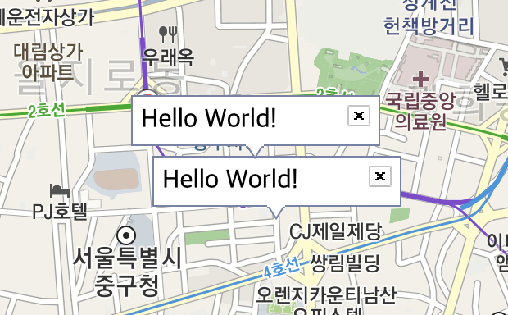
[복습] 인포윈도우 생성하기
function addinfoWindow(x, y){
let iwContent = '<div style="padding:5px;">Hello World!</div>’,
//. 인포윈도우에 표출될 내용으로 HTML 문자열이나 document
element가 가능합니다
iwPosition = new kakao.maps.LatLng(x,y); // 인포윈도우 표시 위치
iwRemoveable = true; // removeable 속성을 ture 로 설정하면.
인포윈도우를 닫을 수 있는 x버튼이 표시됩니다
//. 인포윈도우를 생성하고 지도에 표시합니다
let infowindow = new kakao.maps.InfoWindow({
map: map, // 인포윈도우가 표시될 지도
position : iwPosition,
content : iwContent,
removable : iwRemoveable
});
return infowindow;
}
iwContent 에는 자유롭게 html 코드 삽입 가능.
Infwoindow 객체 반환 -> 나중에 변수 선언해서 저장 가능
X, y에는 각각 위도경도 좌표가 들어감

Slide 7
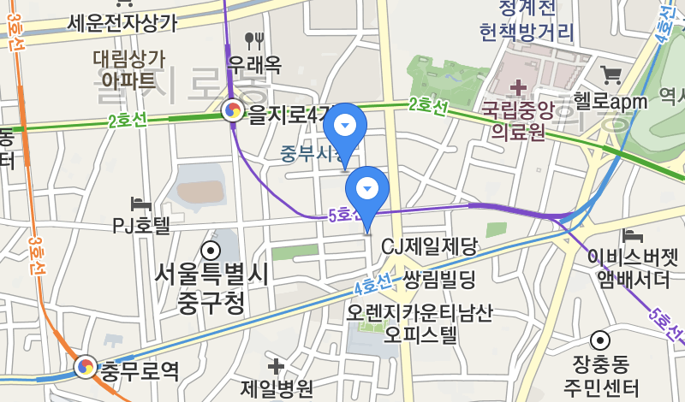
[복습] 기본 마커 생성하기
// 좌표 이용해서 마커 정보 추가하는 함수
function addMarker(x,y){
//마커 위치 저장할 변수
let newMarkerPosition = new kakao.maps.LatLng(x,y);
//저장한 위치를 마커로 설정
let newMarker = new kakao.maps.Marker({
position: newMarkerPosition
});
return newMarker;
}
// 마크 추가 하고 setMap 함수로 배치하기
const mark1 = addMarker(37.5642135, 127.0016985);
const mark2 = addMarker(37.5655555, 127.0011111);
mark1.setMap(map);
mark2.setMap(map);
x,y에 각각 위도경도 입력
mark.setMap(map)
: map이라는 Map 객체 위에 mark1과 mark2를 각각 올림
Notes:
지도

Slide 8
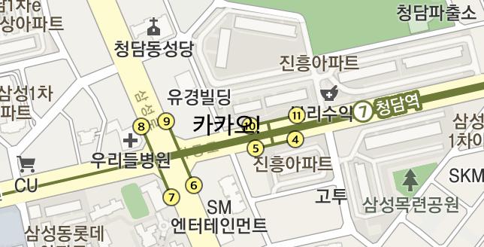
1. 커스텀 오버레이 생성하기
위도 : Latitude (지구의 가로선)
경도 : Longitude (지구의 세로선)
function addcustomex(x, y){
// 커스텀 오버레이에 표시할 내용입니다
// HTML 문자열 또는 Dom Element 입니다
let content = '<div class ="label"><span class="left"></span><span class="center">카카오!</span><span class="right"></span></div>’;
// 커스텀 오버레이가 표시될 위치입니다
let position = new kakao.maps.LatLng(x, y);
// 커스텀 오버레이를 생성합니다
let customOverlay = new kakao.maps.CustomOverlay({
position: position,
content: content
});
return customOverlay;
}
content 에는 자유롭게 html 코드 삽입 가능.
customOverlay 객체 반환 -> 나중에 변수 선언해서 저장 가능
X, y에는 각각 위도경도 좌표가 들어감
Notes:
커스텀

Slide 9
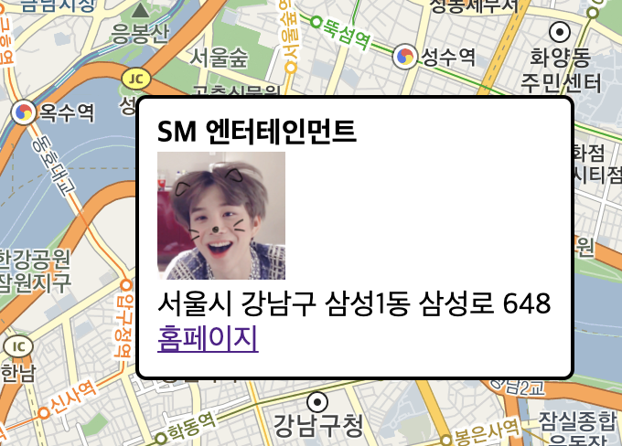
X, y에는 각각 위도경도 좌표가 들어감
Name : 위치의 이름
Address : 주소
1-2. 커스텀 오버레이 예제
function addmycustom(x,y,name,address){
// 커스텀 오버레이에 표시할 컨텐츠 입니다
// 커스텀 오버레이는 아래와 같이 사용자가 자유롭게 컨텐츠를 구성하고 이벤트를 제어할 수 있기 때문에
// 별도의 이벤트 메소드를 제공하지 않습니다
let content = '<div class="myco">' +
' <div class="info">' +
' <div class="title">' +
name +
' <div class="close" onclick="closeOverlay()" title="닫기"></div>' +
' </div>' +
' <div class="body">' +
' <div class="img">' +
' <img src="images/bgg.jpg" width="70" height="70">' +
' </div>' +
' <div class="desc">' +
' <div class="ellipsis">' +
address +
' </div>' +
' <div><a href="#" target="_blank" class="link">홈페이지</a></div>' +
' </div>' +
' </div>' +
' </div>' +
'</div>';
// 커스텀 오버레이가 표시될 위치입니다
let position = new kakao.maps.LatLng(x, y);
// 마커 위에 커스텀오버레이를 표시합니다
// 마커를 중심으로 커스텀 오버레이를 표시하기위해 CSS를 이용해 위치를 설정했습니다
let overlay = new kakao.maps.CustomOverlay({
content: content,
map: map,
position: position,
yAnchor: 1
});
return overlay;
}

Slide 10
1-2. 커스텀 오버레이 예제
CSS 문서
.myco {
padding: 10px;
position:relative;
border-radius:6px;
background-color: white;
border: 2px black solid;
float:left;
z-index: 10100;
/*지도의 z-index(우선순위)는 10000*/
}
.myco .info .title{
font-weight: bold;
}

Slide 11
돌아보면서
이제까지 배운 것들
기본 지도 생성
확대 레벨, 중심 좌표 설정
지도에 컨트롤바 올리기
마커생성
인포윈도우 생성마우스 이벤트 적용
다양한 이미지의 마커 표시
커스텀 오버레이
Notes:
지도

Slide 12
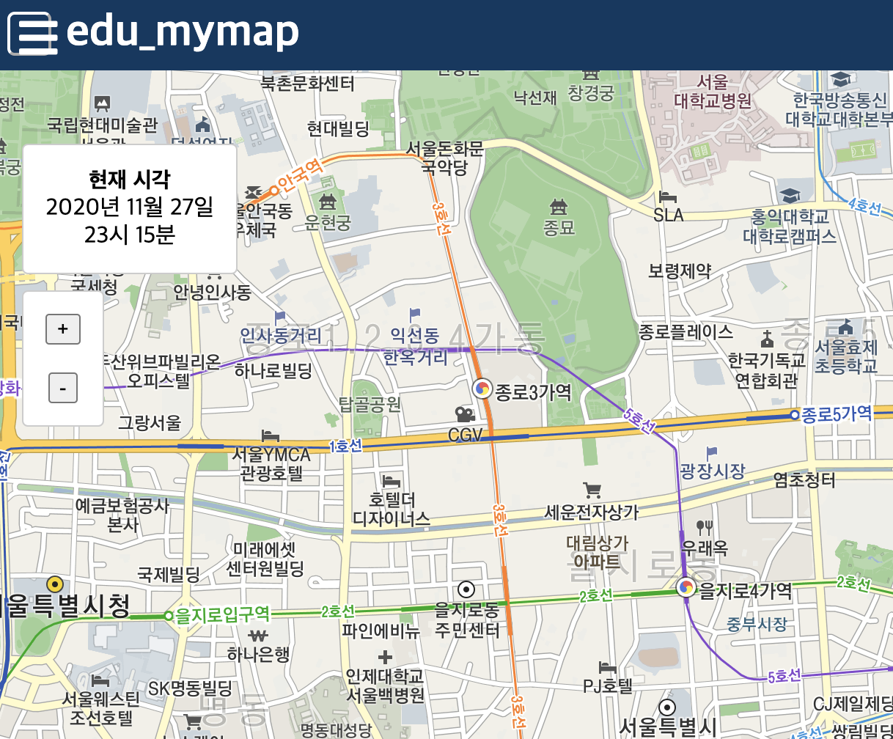
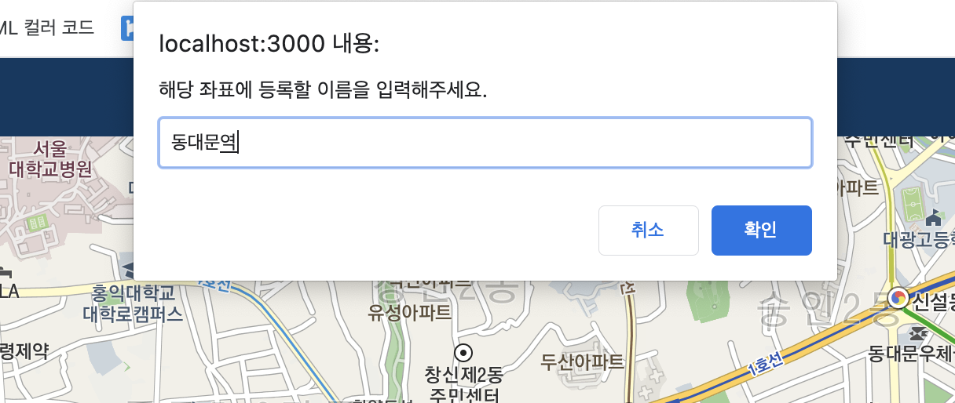
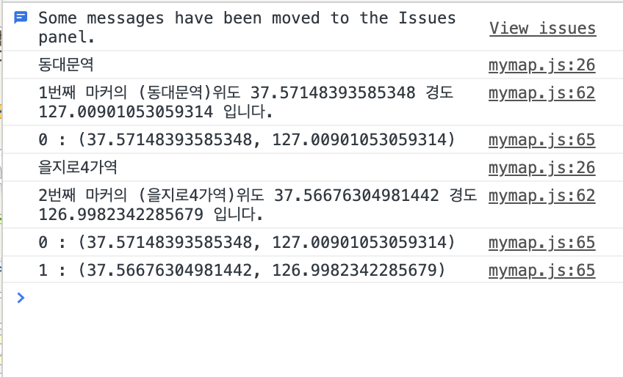
2. 나만의 지도 완성하기
(예시) 선생님의 지도

Slide 13
수고하셨습니다!

